Slide 1
Создание вкладок и TabControl

Slide 2

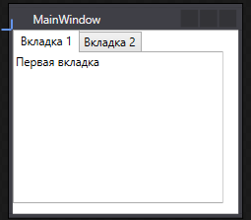
Для создания вкладок в WPF, как и в WinForms, предназначен элемент TabControl, а отдельная вкладка представлена элементом TabItem:

Slide 3
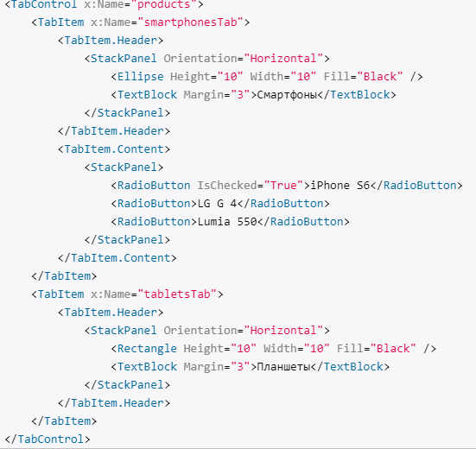
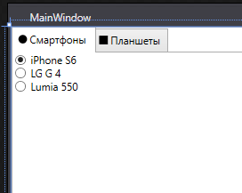
Элемент TabItem является элементом управления содержимым, поэтому в него можно вложить другие элементы:

Slide 4

Программное добавление вкладок

Slide 5
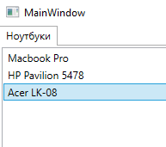
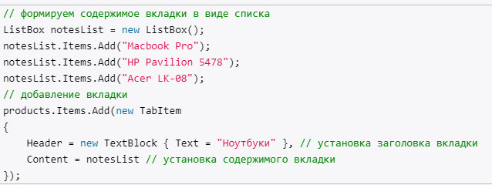
Через код C# добавим в него вкладку:

Slide 6

Элемент Image
WPF поддерживает различны форматы изображений: .bmp, .png, .gif, .jpg и т.д.
Элемент Image предназначен для работы с изображениями. Свойство Source позволяет задать путь к изображению, например:

Slide 7
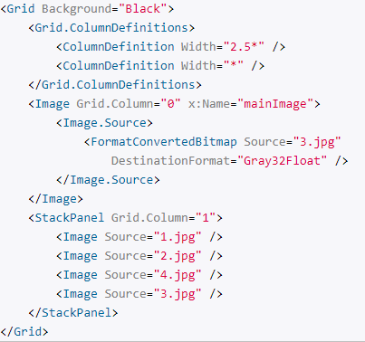
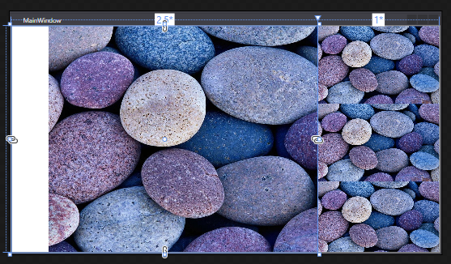
Также элемент позволяет проводить некоторые простейшие транформации с изображениями. Например, с помощью объекта FormatConvertedBitmap и его свойства DestinationFormat можно получить новое изображение:

Slide 8
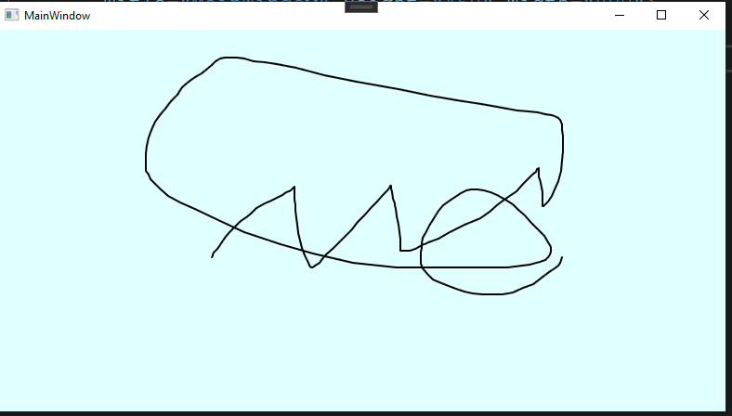
InkCanvas
InkCanvas представляет собой полотно, на котором можно рисовать. Первоначально оно предназначалось для стилуса, но в WPF есть поддержка также и для мыши для обычных ПК. Его очень просто использовать:

Slide 9
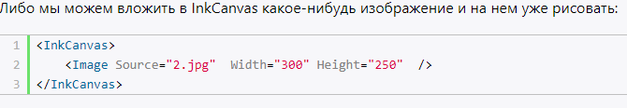

Slide 10
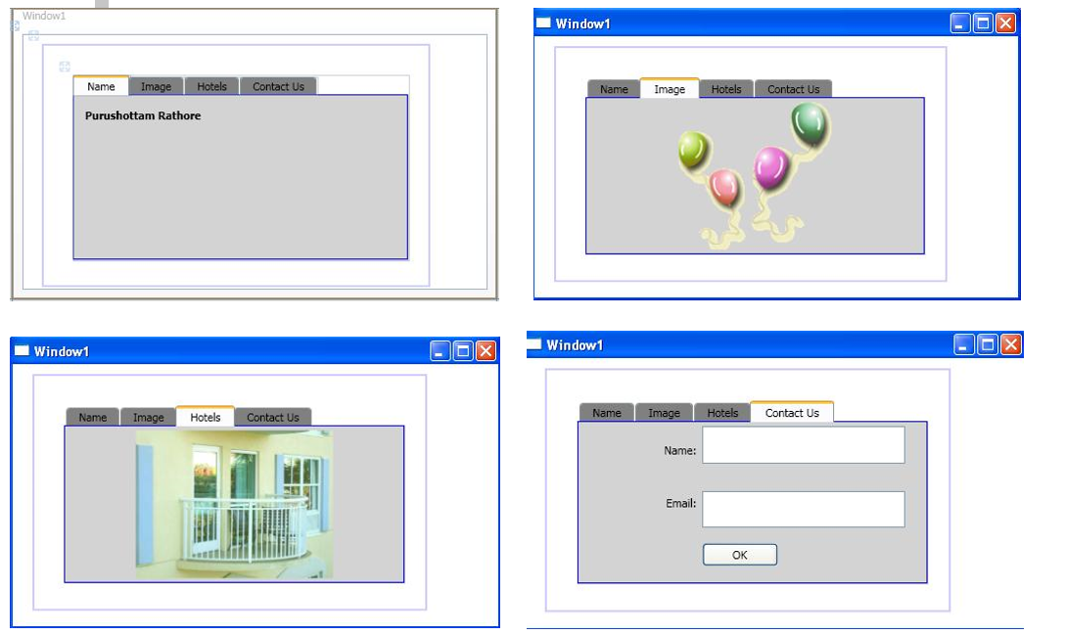
Выполнить самостоятельно:

